Slide 1

Forum
„Information and Communication in Mathematics
Jahrestagung der ÖMG/DMV
22.- 24.9.2009
Graz

Slide 2

Modewort oder neuer Akzent für die Nutzung
des digitalen Mediums?
Wo liegt das Potential des elektronischen
Mediums
Was ist bis jetzt da?
Begriff muss mit Inhalt gefüllt werden
Wie? Wissenschaftliche Community wurde dazu aufgerufen, Projektideen zu entwickeln und einzubringen, um die Rahmenbedingungen für die Forschung verbessern

Slide 3

Wesentliche Aspekte, die zu einer Forschungsumgebung gehören:
Zugangsmöglichkeiten zu Informationen/Wissen
Kommunikationsformen und –möglichkeiten
Publikation von Forschungsergebnissen /
Präsentation von Forschungsergebnissen
Verwaltung und Administration, Durchführung
von Projekten / Controlling
Wo liegt das Potential der elektronischen Medien?

Slide 4


MATHEON: Berliner Forschungsverbund für Angewandte Mathematik
MATHEON nutzt – natürlich - auch bisher das Web
MATHEON-Server bietet umfassenden Überblick über den Forschungsverbund
aber: der Server ist keine Forschungsumgebung, bietet nur rudimentäre Funktionen an, die die Forschungsarbeit unterstützen

Slide 5

Hierarchisch:
Basis sind die Projekte:
von der Erarbeitung von Themenvorschlägen bis zur Umsetzung der erzielten Ergebnisse
Verbundebene:
Strukturierung von MATHEON, Schwerpunkte, Auswahl der Projekte, Administration des Verbundes

Slide 6

Projekte: typischer Lebenszyklus:
Definition konkreter Aufgaben zum Erreichen
der Ziele des Forschungsverbundes, das schließt
eine State-of-the-Art-Analyse zum Stand der zu
bearbeitenden Probleme ein
Präzisierung der Ziele und Aufgabenstellung
innerhalb der Projekte
Aufbau von Arbeitsgruppen

Slide 7

● Arbeitsphase: umfasst die Entwicklung von
Methoden und Verfahren in den Projekten,
Sichtung und Bewertung der Projektergebnisse.
Evaluation der Ergebnisse auf Projektebene.
Bewertung (z.B. in Form jährlicher
Forschungsberichte) und Zusammenführung
der Projektergebnisse im Forschungsverbund

Slide 8
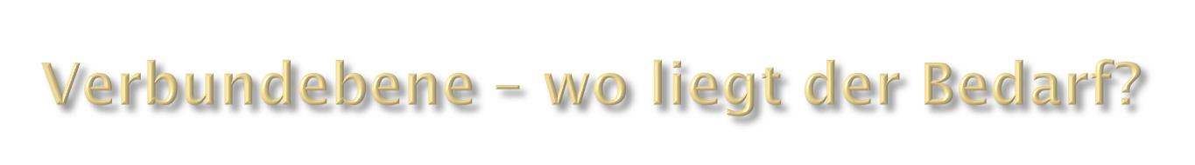
Auswahl der Projekte
Zusammenführung der Projektergebnisse auf
Verbundebene (in den Schwerpunkten)
Steuerung und evtl. Redesign auf Verbund- und
Projektebene (adaptive Steuerung, „Feedback-
Control“)
Bemerkungen:
dynamische hierarchische Strukturen typisch für Forschungsverbünde
Spezifisch: Dualität von mathematischen und Anwendungsaspekten

Slide 9

Alternativen:
bottom-up: projektzentrierte Sicht, Bereitstellung
der Inhalte durch die Projekte
top-down: Verbundebenen-zentrierte Sicht,
Zusammenführen der Informationen der
Projekte, erfordert hohen Aufwand
Hybridmodell: eigentlich Mittel der Wahl,
schon aus rechtlichen Gründen

Slide 10

Datenbanken oder Semantic-Web-Technologien
Content Analysis / Metadaten
Modularität
Flexibilität (Änderungsmanagement)
Verwendung von Open Source Software
(Schnittstellen)
Einfache Bedienbarkeit
Abbildung von Workflows / Rechteverwaltung

Slide 11

verteilter Aufbau eines Dokumentenarchivs, das
sowohl die relevante Literatur als auch die
eigenen Publikationen umfasst (auf
Dokumentenebene)
Annotation (Tagging / differenzierte
Kommentarfunktion, Bewertungsfunktion)
Clustering / Klassifizierung der Objekte
(nach verschiedenen Kriterien, z.B.
mathematischen und Anwendungsaspekten,
Abstandsmaß)
Aufbau eines kontrollierten Vokabulars
Vernetzung (z.B. mit Personeninformationen)

Slide 12

Publikationserstellung (kollaborative Erstellung von
Publikationen, Metadatenanreicherung,
Publikationsfunktion)
Experten und Partner (Personendaten,
wissenschaftliches Profil, persönliche
Arbeitsbereiche)
Projekte (Daten über die Projekte, Projektanträge,
Controlling)
Verbund (Strukturierung, Arbeitsbereich Verbund)
Software / Produkte (Software, Dokumentation,
Testdaten)
Diskussionsforum (themenspezifische Foren, Wiki)

Slide 13

MATHEON Desktop: virtuelle Arbeitsumgebung
für die Mitarbeiter von MATHEON, das eine
einfache Navigation zwischen dem persönlichen
Arbeitsbereich, der Wissensplattform, den Projekten
und den weiteren Modulen ermöglicht
Administration und Projektmanagement
(Rechteverwaltung, Veranstaltungs-
/Terminkalender, Außendarstellung)

Slide 14
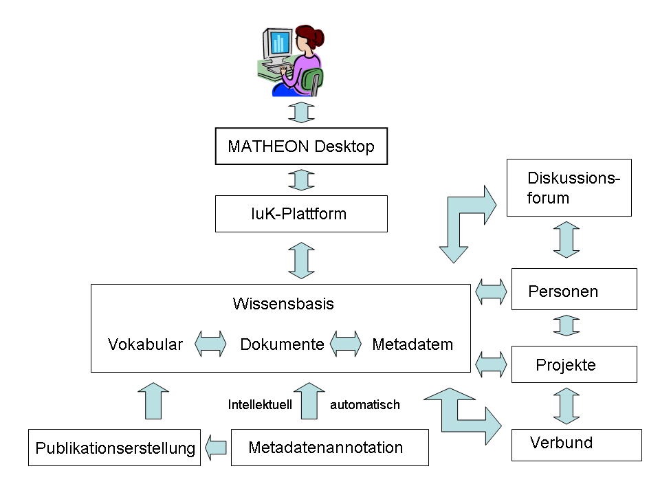

Slide 15

Virtuelle Forschungs- (Arbeits-) umgebungen
machen durchaus Sinn
elektronische Medien haben das Potenzial, die
Arbeitsumgebung der Forscher wesentlich zu
verbessern
vorhandene Werkzeuge können genutzt werden

Slide 16


